Slide 1
Hálozat

Slide 2
Eszköz és Kábeligénylés :
Eszközök: -4 db 2911 Router amin minimum 3 Gigabit portja van - 7 db Switch 2960-24TT aminek szintén 3 Gigabit minimum portal rendelkezik - 1 db WRT300N Wireless Router aminek minimum 1 Gigabit protja van - 1 db Szerver gép - 23 db számitógép - 2 Laptop mange gép - 1 db Patch Panel 24 minimum portja legyen Kábelek: - 47 db Egyenes kötésü kábelt - 3 db Serial kábelt - 1 db Konzol kábel

Slide 3
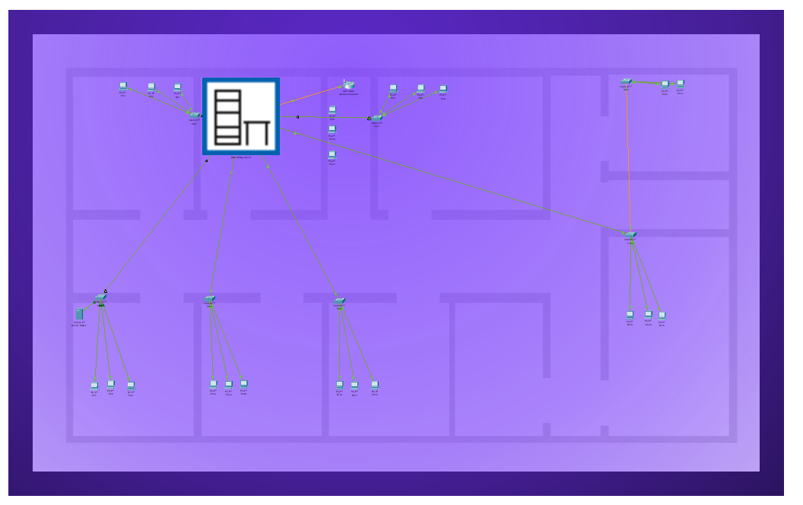
Fizikai topológia:

Slide 4
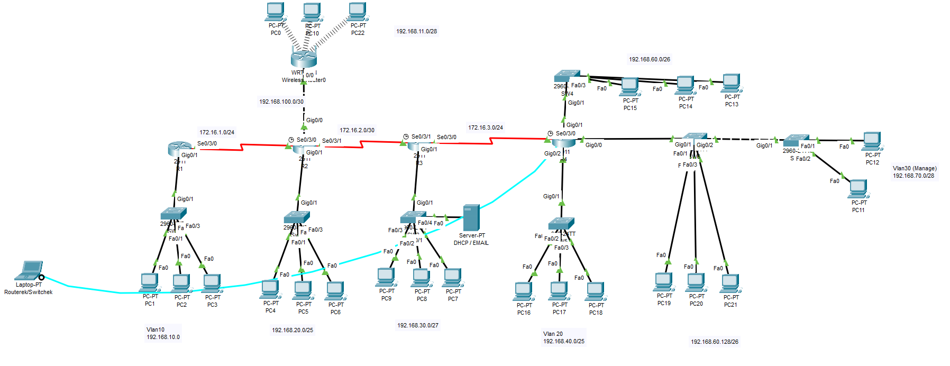
Logikai Topológia

Slide 5
Hálózati címek
R1-R2: 172.16.1.0/24 192.168.30.0/27 R2-RWireles:192.168.100.0/30 Pc7,Pc8,Pc9,Dhcp/Email R2-R3:172.16.2.0/30 R3-R4:172.16.3.0/24 Vlan10 192.168.10.0/24 Pc1,Pc2,Pc3 192.168.20.0/25 Pc4,Pc5,Pc6 192.168.11.0/28 Pc0,Pc10,Pc22
192.168.30.0/27 Pc7,Pc8,Pc9,Dhcp/Email Vlan20 192.168.40.0/25 Pc16,Pc17,Pc18 192.168.60.0/26 Pc15,Pc14,Pc13 192.168.60.128/26 Pc19,Pc20,Pc21 Vlan 30 192.168.70.0/28 Pc12,Pc11

Slide 6
Cím tábla
Sw1:192.168.70.4
Sw2:192.168.70.5
Sw3:192.168.70.6
Sw4:192.168.70.8
Sw5:192.168.70.7
Sw6:192.168.70.10
Sw7:192.168.70.11
Server: 192.168.30.9 Pc1,2,3:Dhcp server Pc4,5,6:192.168.20.11 192.168.20.12 192.168.20.13 Pc7,8,9:Dhcp server Pc16,17,18: 192.168.40.10 192.168.40.11 192.168.40.12 Pc19,20,21: 192.168.60.139 192.168.60.140 192.168.60.141 Pc11,12: 192.168.70.14 192.168.70.13 Pc13,14,15: 192.168.60.10 192.168.60.11 192.168.60.12 Pc0,10,22: Dhcp server

Slide 7
Email Server:
Pc9: Username:123 123@gmail.com Password:123 Pc8: Username:234 234@gmail.com Password:123

